Slide 1
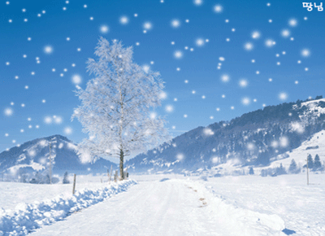
Снежная зима
МОАУ СОШ № 4 г. Белогорск
Учитель – логопед
Курохтина Надежда Александровна.

Slide 2
Я запах снега помню наизусть. Он прятался всегда в белье с балкона, И в яблоке, что на морозе - хрусть! На языке - в снежинке с капюшона.

Slide 3
Снег падал мягко, ласково, с душой. Ловился ртом, на щёчках таял нежно... И было так тепло и хорошо, Светло, спокойно, чисто, безмятежно..

Slide 4
Мохнатый, невесомый и слепой, Шел наугад, но не сбивался с курса... И вдруг запахло свежею зимой! Сегодня, наконец-то, снег вернулся...

Slide 5
Снежинки И.Бурсов Легкие, крылатые, Как ночные бабочки, Кружатся, кружатся Над столом у лампочки. Собрались на огонек. А куда им деться? Им ведь тоже, ледяным, Хочется погреться.

